Slide 1
Big Data
Julio, 2018
Juan Camilo Rivera Palacio
Asistente de investigación
j.c.rivera@cgiar.org

Slide 2
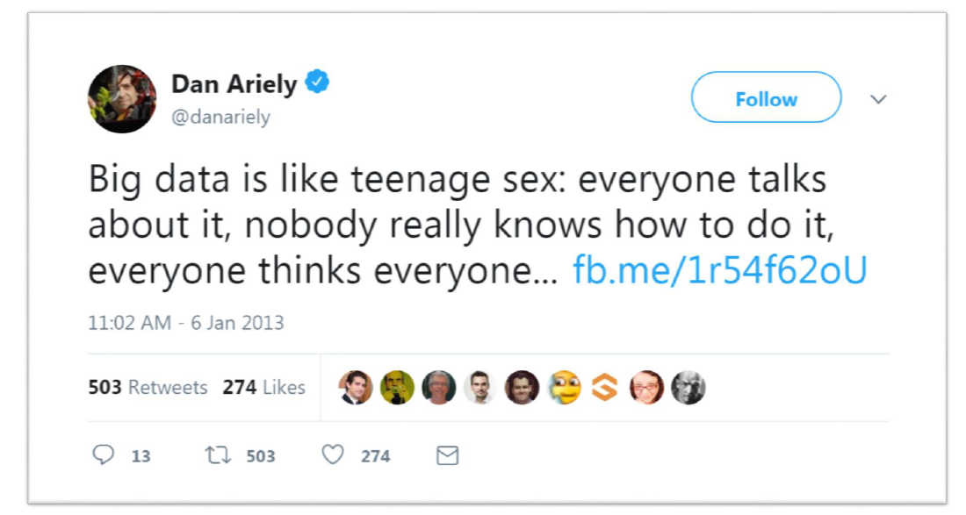

Slide 3
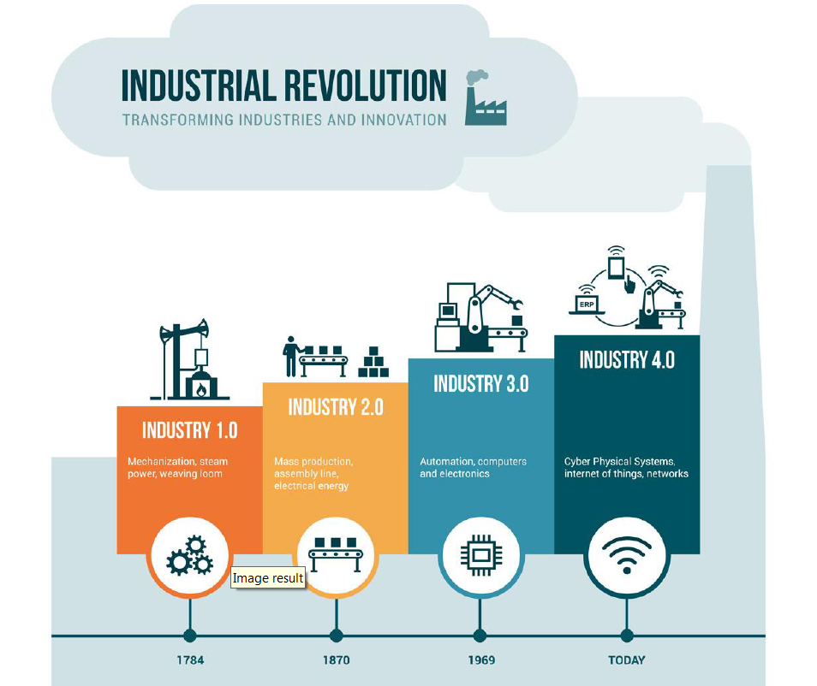

Slide 4
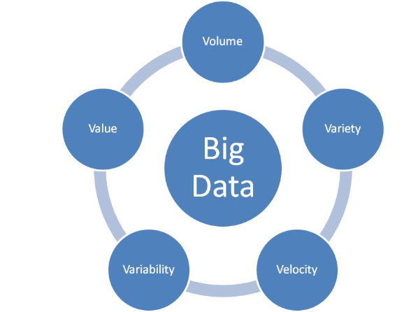
Notes:
Volumen: cantidad de datos para ser procesados con big data soluciones.
Velocity: Grandes cantidad de datos procesadas en un corto tiempo.
Variety: multiple format and datos para ser procesados
Veracity: calidad y veracidad de los datos

Slide 5
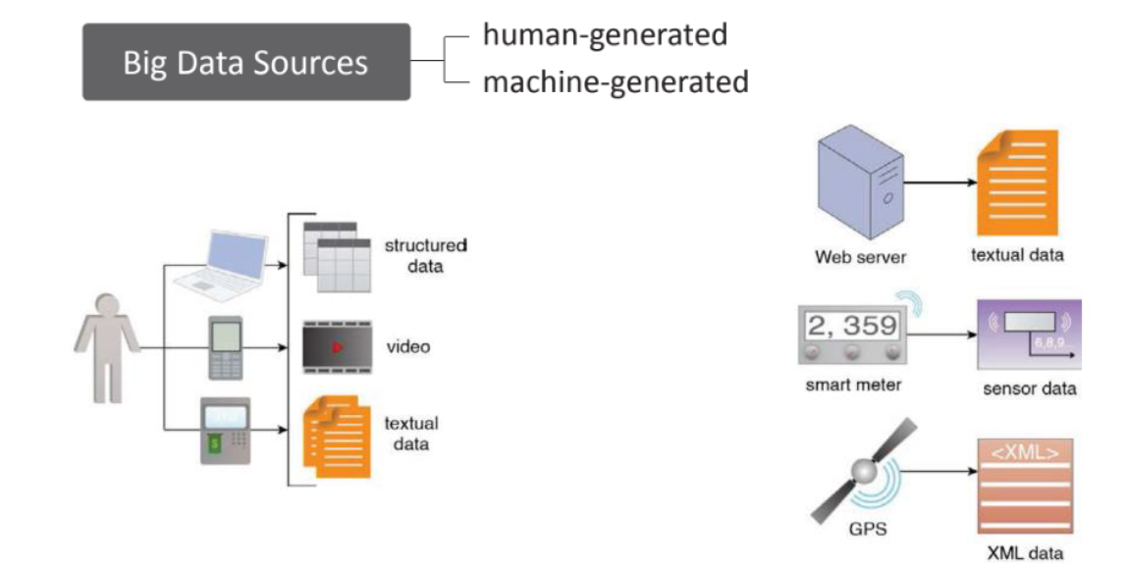

Slide 6
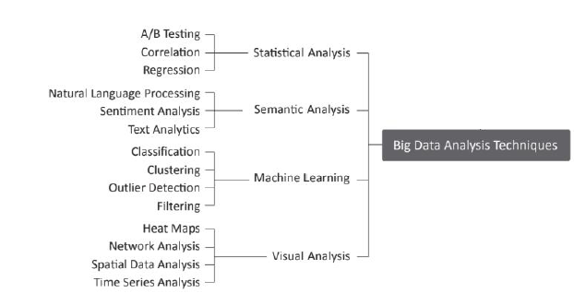

Slide 8
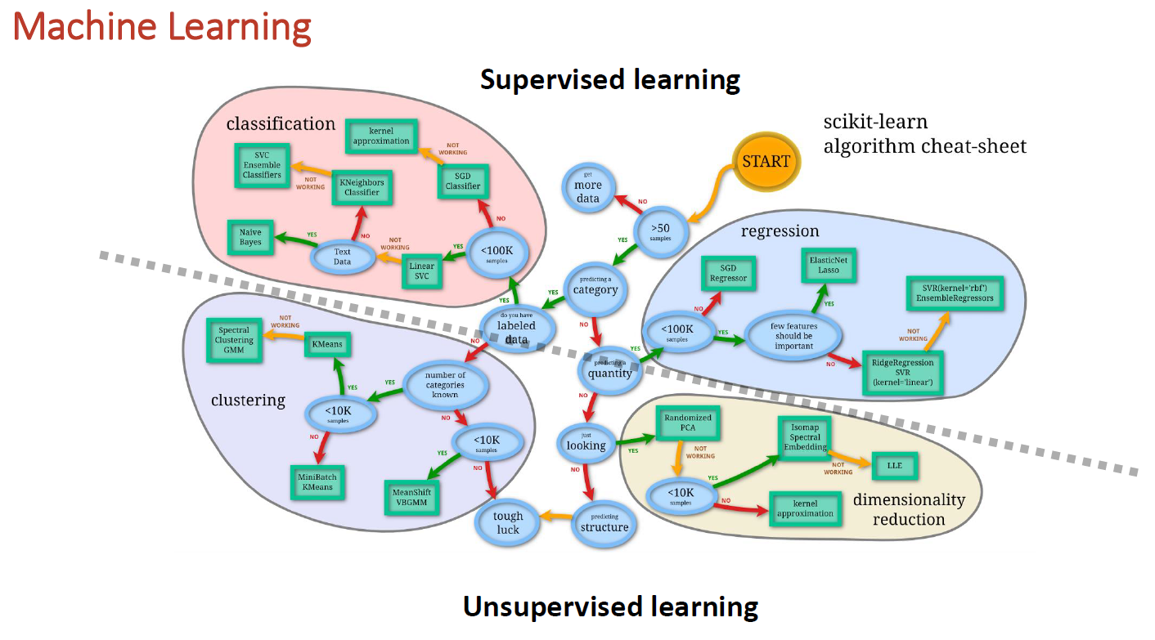

Slide 9
Thank you!

